Slide 1

Yeah Cortana

Slide 2

TELEGRAM БОТ
Выполнили ученики 10С класса
Сулейменов Р.А. – Главный программист Кадыров Д.Р. – Тестировщик/копирайтер Николаев Д.С. - Тестировщик/дизайнер презентаций​
Структурное подразделение
ОШИ «Лицей имени Н.И. Лобачевского» КФУ

Slide 3
Цель проекта

Slide 4
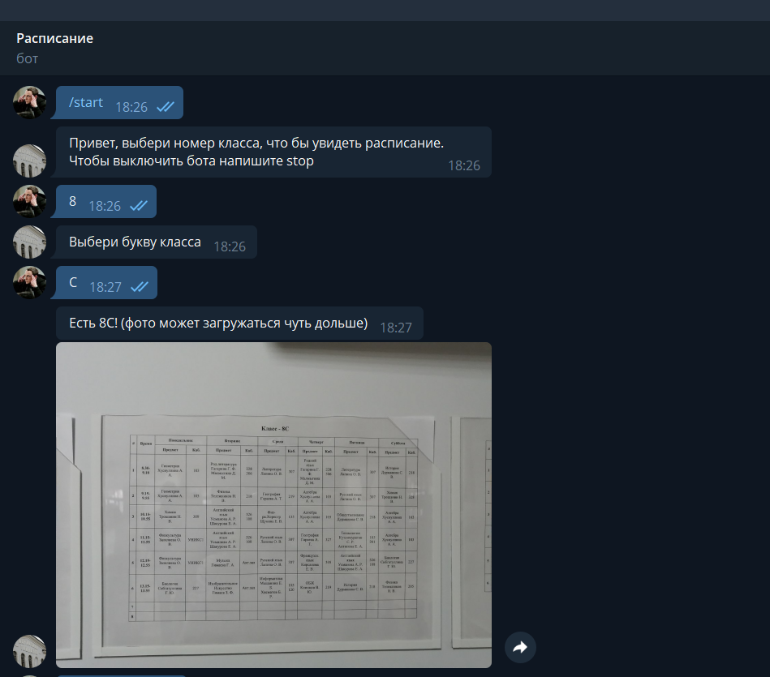

ДЛЯ ЧЕГО ОН НУЖЕН?
TELEGRAM БОТ
Он будет:
Присылать расписание выбранного пользователем класса
Отправлять новости лицея
Отправит шаблон для заявлений и т.п.

Slide 5
Дорожная карта проекта

Slide 6

ДОРОЖНАЯ КАРТА ПРОЕКТА
TELEGRAM БОТ
 | Дата: | 9/1/2021 | 10/1/2021 | 11/1/2021 | 12/1/2021 1/1/2022 | 2/1/2022 | 3/1/2022 | 4/1/2022
Задача № | Постановка задачи | Этап 1 | Этап 2 | Этап 3 | Этап 4-5 | Этап 6 | Этап 7 | Этап 8
1 | Подготовка проекта
2 | Написание кода
3 | Альфа-тестирование
4 | Бета-тестирование
5 | Исправление багов
6 | Окончание проекта

Slide 7
Продукт проекта

Slide 8
ПРОДУКТ ПРОЕКТА
TELEGRAM БОТ
Уже есть экзоскелет бота, который отправляет расписания классов, но пока он не совершенен и требует доработки

Slide 9
Спасибо за внимание!

